Slide 1

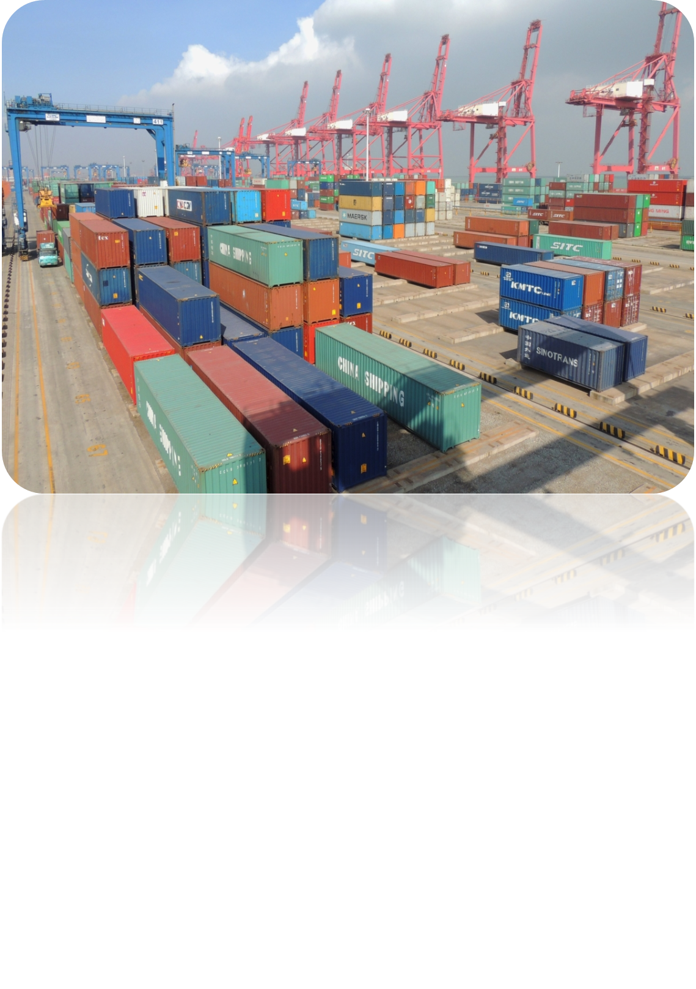
6.2 Вантажоутворюючі й вантажопоглинаючі пункти

Slide 2
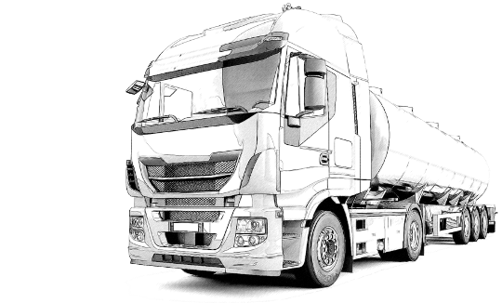

Вантажопоглинаючими пунктами
називають підприємства й організації, на які здійснюється завезення сировини, матеріалів, палива та інших вантажів, необхідних для їх нормальної виробничої діяльності.
Об'єкти товаропровідної мережі (торговельні, постачальницькі, збутові підприємства, магазини) теж є вантажоутворюючими й вантажопоглинаючими пунктами.
Ті самі організації й підприємства можуть бути одночасно вантажоутворюючими й вантажопоглинаючими пунктами. Наприклад, текстильна фабрика є вантажоутворюючим пунктом, коли вивозить тканини (продукцію), і вона ж є вантажопоглинаючим пунктом, коли ввозить пряжу (сировина), паливо, підсобні матеріали.
Вантажоутворюючими пунктами
називають підприємства й організації, які вивозять свою продукцію, матеріали й відходи виробництва.

Slide 3

Вантажоутворюючі й вантажопоглинаючі пункти класифікуються:
видах перевезених вантажів,
потужності вантажних потоків
оснащеності.
Під спеціалізованими
розуміються пункти, які здійснюють вивіз або ввіз якого-небудь однорідного вантажу.
Наприклад, лісовий склад завозить і вивозить тільки лісоматеріали, цегельний завод — цеглу.
Універсальні
Це пункти, які вивозять і ввозять вантажі широкої номенклатури.
До таких пунктів відносяться головним чином постачальницькі підприємства й промислові підприємства, з яких вивозяться різні асортименти продукції й куди ввозяться сировина, паливо та інші матеріали.

Slide 4
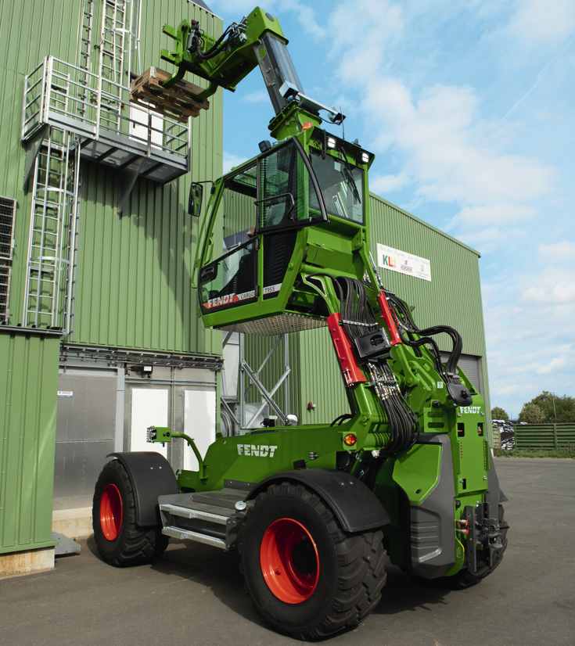
Постійно діючі пункти з великим вантажооборотом, для яких операції з відправлення й прийому вантажів є основними, мають у своєму розпорядженні достатню кількість підйомно-транспортних механізмів і засобів малої механізації, розвинену мережу під'їзних колій, обладнане складське господарство й засоби зовнішнього освітлення (товарні станції залізниць, вантажні автостанції міжміських повідомлень та ін.)
Пункти з невеликим вантажооборотом, хоча й постійно діючі (наприклад, магазини, дрібні промислові підприємства), не оснащені механізмами для проведення навантажувально-розвантажувальних робіт (у більшості випадків вони виконуються ручним способом), автомобільними вагами й іншим обладнанням, що викликає значні простої транспортних засобів.

Slide 5
Визначення обсягу перевезень
На підставі отриманих даних (по вантажоутворючим і вантажопоглинаючим пунктах) виконують попередні розрахунки
Визначення напрямків транспортних зв’язків
Визначення розмірів вантажообороту
При організації перевезень вантажів в умовах міста необхідно враховувати, що вантажні потоки формуються в результаті взаємної вантажної кореспонденції промислових, будівельних і торговельних підприємств й організацій, вони досить різноманітні за складом й умовами обслуговування.

Slide 6
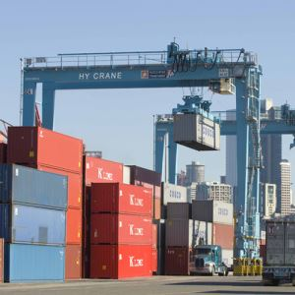
Наприклад, під час перевезення вантажів будівельних організацій транспортний процес найчастіше пов'язаний з технологічним процесом будівництва, продовольчі вантажі в торговельну мережу повинні доставлятися невеликими партіями й у певні години дня, перевезення пошти вимагає роботи автомо-більного транспорту за графіком.
Слід також ураховувати, що в міських умовах вантажні потоки направляються по певних вулицях, що розраховані на масовий вантажний рух, оскільки не всі вулиці міста відкриті для проїзду вантажних автомобілів.

Slide 7
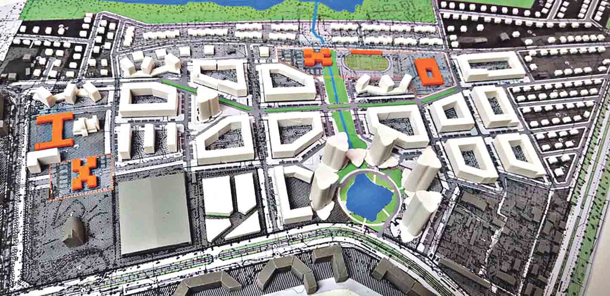
Коли вантажоутворюючі, особливо вантажопоглинаючі пункти розташовані на території малонаселених пунктів або у віддалених районах великих міст, мають невеликі обсяги перевезень і вантажооборот, то з метою вивчення вантажопотоків й оперативного планування перевезень, доцільно поєднувати (агрегувати) ці пункти в мікрорайони.
Мікрорайон
це ділянка, на якій розташовано декілька вантажоутворюючих і вантажопоглинаючих пунктів.

Slide 8

При мікрорайонуванні й визначенні границь мікрорайонів необхідно враховувати наступні положення:
1. Територія мікрорайонів повинна мати проїзди, що допускають рух транспортних засобів без перешкод.
2. На території мікрорайонів повинні бути відсутні перешкоди (ріки, залізничні насипи й т.п.), що виключають можливість проїздів транспортних засобів з однієї ділянки на іншу без виїзду з даного мікрорайону. Якщо такі перешкоди є, вони повинні служити границями мікрорайонів.
3. Площа одного мікрорайону, залежно від конкретних умов міста, може прийматися від 1 до 4 км2

Slide 9
4. Границі мікрорайонів не повинні проходити через територію підприємств, тобто не повинно бути такого положення, при якому одне підприємство опиняється у двох або більше суміжних мікрорайонах.
5. Конфігурація мікрорайонів визначається конкретними умовами міста, але при можливості варто прагнути до квадратного обрису мікрорайонів.
6. Центр мікрорайону визначається не як центр геометричної фігури, утвореної границями мікрорайону, а залежно від середньозваженої відстані перевезення, по всіх вантажоутворюючих і вантажопоглинаючих пунктах, що перебувають на його території. При наявності в даному мікрорайоні одного вантажоодержувача або одного відправника вантажу центром мікрорайону вважається його місце розташування.

Slide 10
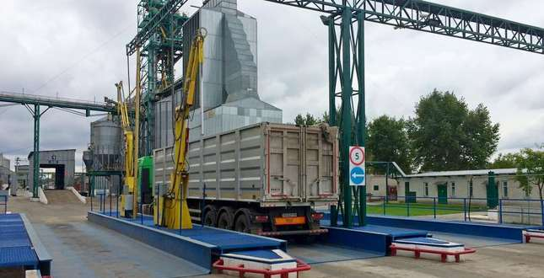
У зв’язку з тим, що визначене в результаті розрахунку положення умовного центру не пов'язане з дорогами (вулицями), то як центр ваги звичайно приймають найближчу до розрахункового опорну точку на мережі доріг або одного з відправників вантажу або вантажоодержувачів.
Центри ваги, які розраховують для вирішення конкретних оперативних завдань за вихідним даними цих завдань і які змінюють своє місце розташування, називають плаваючими.

